Slide 1
СТРАТЕГИЯ ВОСПРОИЗВОДСТВА ЛОСОСЕВЫХ РЫБ В САХАЛИНСКОЙ ОБЛАСТИ Л.А. Животовский и Б.П. Смирнов ВНИРО Южно-Сахалинск 7-8 ноября 2017г.

Slide 2
1. Следует знать «в лицо» каждый водоём:
- По производителям: вылов каждого вида, пропуск на нерестилища, состав уловов в реках и прибрежных уловах, численность, репродуктивные и размерно-возрастные характеристики производители и пр.
- По молоди: закладка икры и выпуск молоди каждого вида с каждого ЛРЗ, происхождение и характеристики производителей, стадии развития молоди при выпуске, сроки выпуска, коэффициенты возврата, скат дикой молоди и т.п.
- По раннему морскому периоду: условия нагула молоди в ранний морской период жизни.
- Создать общедоступные базы данных по лососевым рыбам.

Slide 3
2. Выделить единицы запаса каждого вида и запретить перевозки
- Выполнить рыбохозяйственное зонирование бассейнов рек.
- Выделить «единицы запаса» каждого из видов лососевых рыб.
(единица запаса – это экологически и генетически единая часть вида).
- Запретить межбассейновые перевозки икры, а также сбор икры от производителей из рек, которые не являются базовыми водоемами ЛРЗ.
(при необходимости восстановления стада или зарыбления водоёма перевозки разрешаются только в пределах «единиц запаса» данного вида лососевых).

Slide 4
3. Проводить широкую идентификацию заводских и диких популяций на основе отолитного маркирования и ДНК-маркеров
- Для оценки эффективности работы ЛРЗ разработать общую методику оценки возврата, обеспечить ежегодное отолитное маркирование всей выпускаемой молоди каждым ЛРЗ и создать на его основе широкую систему мониторинга по идентификации происхождения рыбы в речных и прибрежных уловах.
- Осуществлять регулярный генетический мониторинг заводских и диких популяций с целью ДНК-идентификации рыб естественного происхождения.

Slide 5
4. Оценивать эффективность
деятельности каждого ЛРЗ
1. Разработать и утвердить положение о рыбоводно-биологическом обосновании на строительство ЛРЗ.
2. Выявлять неэффективные ЛРЗ и возможность их усовершенствования, перепрофилирования или закрытия;
3. Разводить горбушу только на ЛРЗ с доказанной эффективностью;
4. Закрывать неэффективные горбушовые ЛРЗ Сахалина и, по возможности, переводить их на разведение поронайской летней кеты с дальнейшей оценкой эффективности;
5. Не выпускать молодь лососевых с длительным пресноводным периодом жизни, не достигшей стадии смолтификации.

Slide 6
5. Сохранять дикие популяции
лососевых рыб
- Восстановить естественное воспроизводство горбуши.
- Поддерживать уникальные дикие популяции кеты как генетические резерваты, в т.ч. для пополнения локальных заводских стад:
(а) летнюю кету р. Поронай,
(б) озёрную кету Итурупа и Кунашира,
(в) генетически уникальные стада малых рек (напр. южной части юго-запада Сахалина, р. Рыбацкая о. Итуруп).
- Организовать охрану, воспроизводство и мониторинг редких видов лососевых рыб Сахалинской области: нерки Итурупа и Урупа, симы, кижуча, сахалинского тайменя.

Slide 7
ВЫВОДЫ
1. Знать «в лицо» каждый водоём и создать обще-доступные базы данных по лососевым рыбам.
2. Выделить единицы запаса каждого вида и запретить межбассейновые перевозки.
3. Проводить ежегодную широкую идентификацию заводских и диких популяций на основе отолитного маркирования и ДНК-маркеров.
4. Оценивать эффективность деятельности каждого ЛРЗ и принимать соответствующие меры.
5. Сохранять дикие популяции лососевых рыб.

Slide 8
Спасибо за внимание!

Slide 11
Аляска
24 РХ
Общий выпуск – 1,6 млрд экз.
Выпуск молоди горбуши – от 800 млн до 1 млрд экз., или от 52 до 60% от общего выпуска

Slide 12
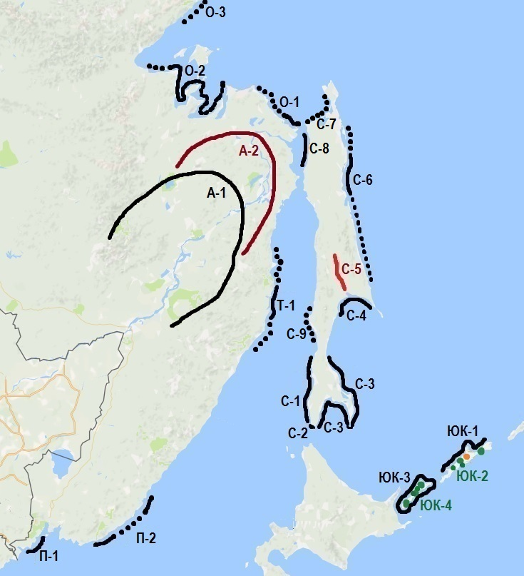
Единицы запаса
Единица запаса – это экологически и генетически единая часть вида.
Нерестовые единицы запаса кеты
Животовский Л.А. 2016. Бюллетень №11 изучения
тихоокеанских лососей на Дальнем Востоке. С.193-198.

